Slide 1
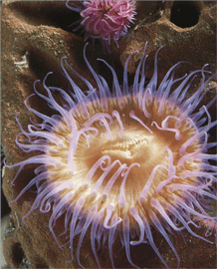
Актинії

Slide 2
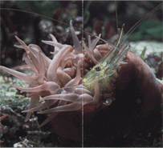
Актинії поширені в прибережних водах усіх морів світу. Найбільше цих різноманітних за формою та забарвленням тварин живе на коралових рифах тропічного поясу.

Slide 3
РОЗМІРИ
Довжина: від декількох сантиметрів до метра і навіть більше в діаметрі.
РОЗМНОЖЕННЯ
Безстатеве: діленням або брунькуванням.
Статеве: виділенням яйцеклітин та сперми у воду, де розвиваються вільно плаваючі личинки або шляхом внутрішнього запліднення.
СПОСІБ ЖИТТЯ
Звички: окремі особини ведуть осілий спосіб життя на морському дні або іншій твердій основі.
Їжа: залежно від виду, від планктону до риби середньої величини.
СПОРІДНЕНІ ВИДИ
Актинії разом з коралами належать до класу гідроїдних, який об'єднує близько 6 500 видів.

Slide 4
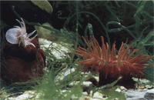
ЇЖА
Актинії харчуються не рослинною, а тваринною їжею. Вони захоплюють корм за допомогою щупальців. Невеликі види розкривають щупальця, які поросли дрібними волосками. Рух води, спричинений припливом, приносить мікроорганізми в ротовий отвір.
Більші види хапають рибу і ракоподібних, яких вбивають отрутою жалких клітин. Актинія має своєрідні травні органи. Від ротового отвору до гастральної порожнини веде мускульна глотка. Коли в неї потрапляє їжа, з отворів залоз починає виділятися травний сік. Потім поживні речовини потрапляють у тканини.

Slide 5
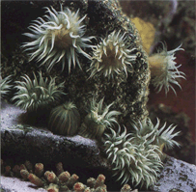
ОПИС АКТИНІЙ
Актинії - це група м'якотілих тварин, які споріднені з поліпами. Актинії і корали належать до класу коралових поліпів. Як і всі інші кишковопорожнинні, вони мають дуже просту будову організму. Його основу складає один зовнішній і один внутрішній шар клітин. Внутрішній шар, або ентодерма, обмежує гастральну порожнину тіла, що має один отвір. Через нього актинія отримує їжу і виділяє відходи.
Зовнішній шар, або ектодерма, складається із великої кількості тонких щупалець, що ростуть навколо розташованого у верхній частині тіла ротового отвору. Щупальця мають незчисленну кількість жалких клітин.

Slide 6
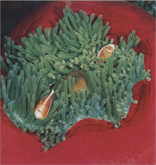
ОСОБЛИВОСТІ ПРИСТОСУВАННЯ
Актинії - одні з найкращих прикладів тваринного симбіозу, що приносить взаємну вигоду двом співіснуючим організмам, які найчастіше належать до різних систематичних типів. Актинії озброєні жалкими клітинами, що можуть випорскувати паралізуючу отруту. Деякі види актиній часто приклеюються до мушлі рака-пустельника. Рак-пустельник з допомогою актиній захищається від ворогів, яких відлякують пекучі щупальця актинії, а вона, у свою чергу, харчується залишками його їжі. Серед щупалець актиній живуть численні види дрібних коралових рибок. Найбільш відома з них - риба-клоун. Від жалких щупалець актинії ці рибки захищають тіло шаром слизу. Співіснування риби-клоуна і актинії приносить користь обом сторонам: актинії дають рибам надійний притулок, а в обмін отримують собі як корм дуже сміливих мисливців.

Slide 7
ХАРАКТЕРНІ ОСОБЛИВОСТІ АКТИНІЙ
Підошва: нижній бік тіла виділяє схожу на цемент речовину, за допомогою якої актинії прикріпляються до ґрунту.
Щупальця: хапають здобич і підносять її до ротового отвору; мають жалкі клітини.
Ротовий отвір: містить мікроскопічні волоски. Завдяки ним вода циркулює навколо тіла.
Слиз: потрібен, щоб впіймати здобич.

Slide 8
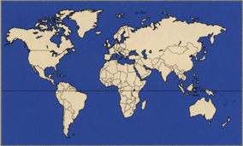
МІСЦЯ ПРОЖИВАННЯ
Актини живуть майже в усіх морях світу, найчастіше в тропічних водах.
ЗБЕРЕЖЕННЯ
Актинія Nematostella vectensis, що живе в солоному середовищі, у зв'язку з осушенням і забрудненням вод у наші дні трапляється в Європі рідко. Деяким тропічним видам загрожує зникнення через руйнування коралових рифів.

